Slide 1
👤
CAPACITACIÓN SISTEMA DE GESTIÓN
Rol: Usuario
Acceso básico para residentes y staff
Condominio Laguna Norte · Junio 2026 · v1.1

Slide 2
Tu Rol y Responsabilidades
2
Como Usuario tienes acceso básico al sistema.
● Crear Órdenes de Trabajo (no editar ni eliminar)
● Crear Solicitudes de Compra (con justificación)
● Ver catálogos (materiales, tareas, herramientas)
● Ver reportes (no exportar)
● Ver inventario
● Hacer seguimiento de tus solicitudes
Asesorías Integrales CyJ · Capacitación Usuario
https://condominios-cyj.vercel.app

Slide 3
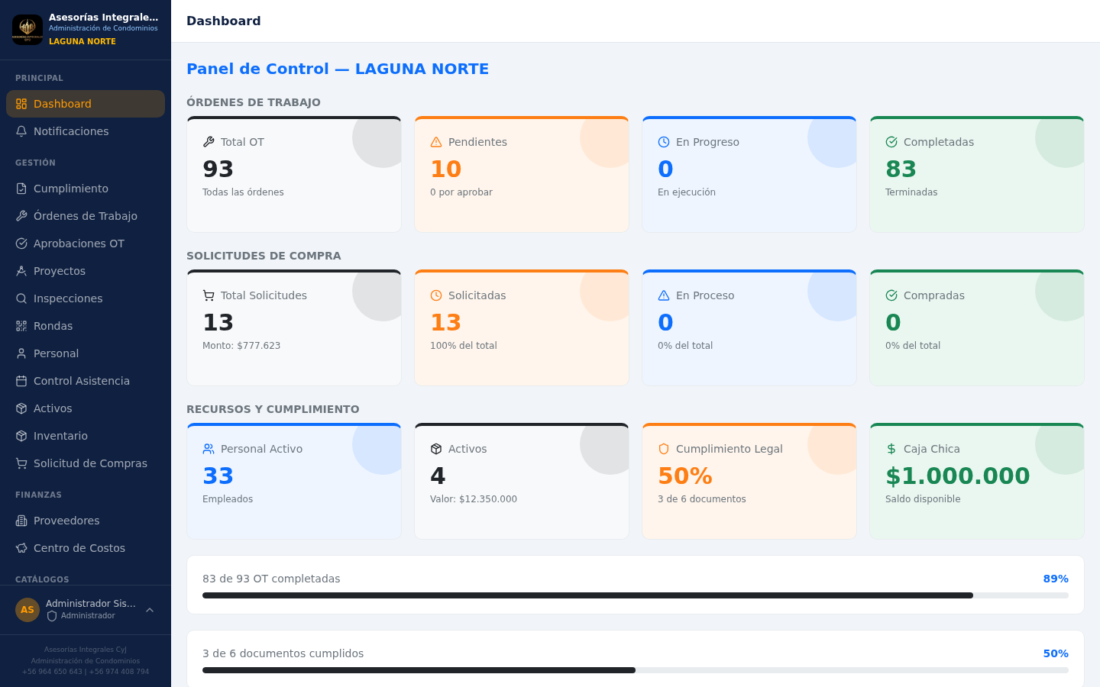
Dashboard del Usuario
3
Vista del Dashboard con métricas principales
Asesorías Integrales CyJ · Capacitación Usuario
https://condominios-cyj.vercel.app

Slide 4
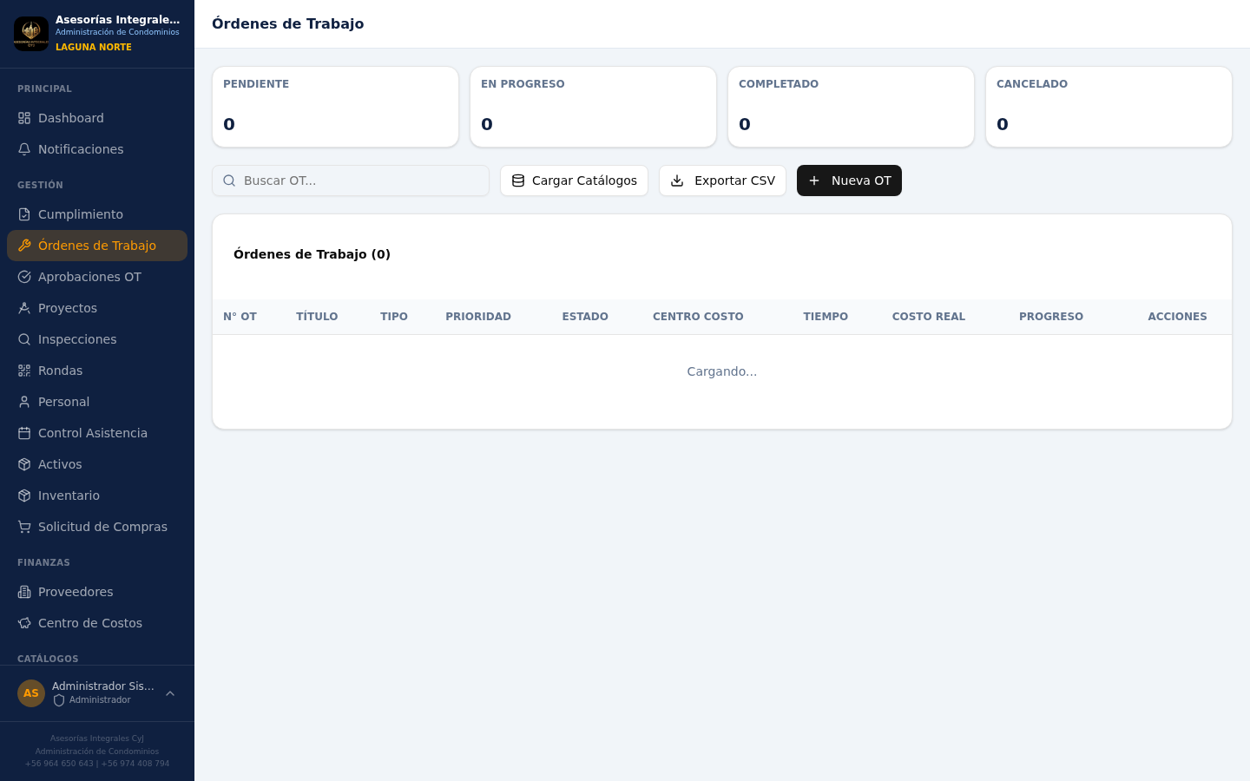
Órdenes de Trabajo
4
Listado de OT — el usuario puede ver y crear (no editar/eliminar)
Asesorías Integrales CyJ · Capacitación Usuario
https://condominios-cyj.vercel.app

Slide 5
Flujo: Crear Solicitud de Compra
5
Cómo solicitar la compra de materiales:
1. Ve a Solicitud de Compras → "Nueva Solicitud"
2. Completa: título, descripción, prioridad
3. Indica fecha esperada de entrega
4. Agrega los materiales (nombre, cantidad, precio)
5. Guarda → se envía email automático
6. Tu SC queda en etapa "Pendiente Supervisor"
7. Recibirás notificaciones en cada etapa del flujo
Asesorías Integrales CyJ · Capacitación Usuario
https://condominios-cyj.vercel.app

Slide 6
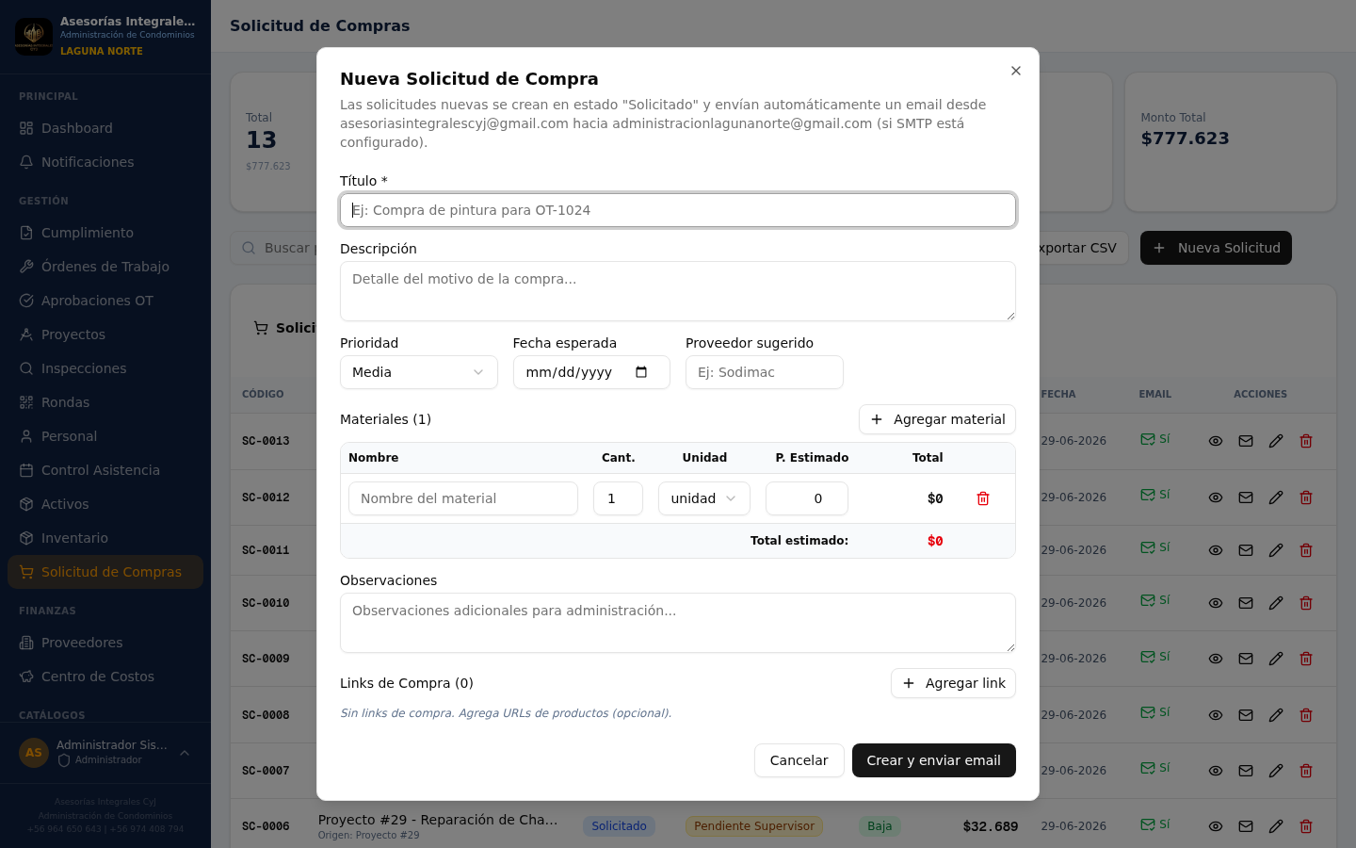
Crear Nueva SC
6
Formulario de creación de Solicitud de Compra
Asesorías Integrales CyJ · Capacitación Usuario
https://condominios-cyj.vercel.app

Slide 7
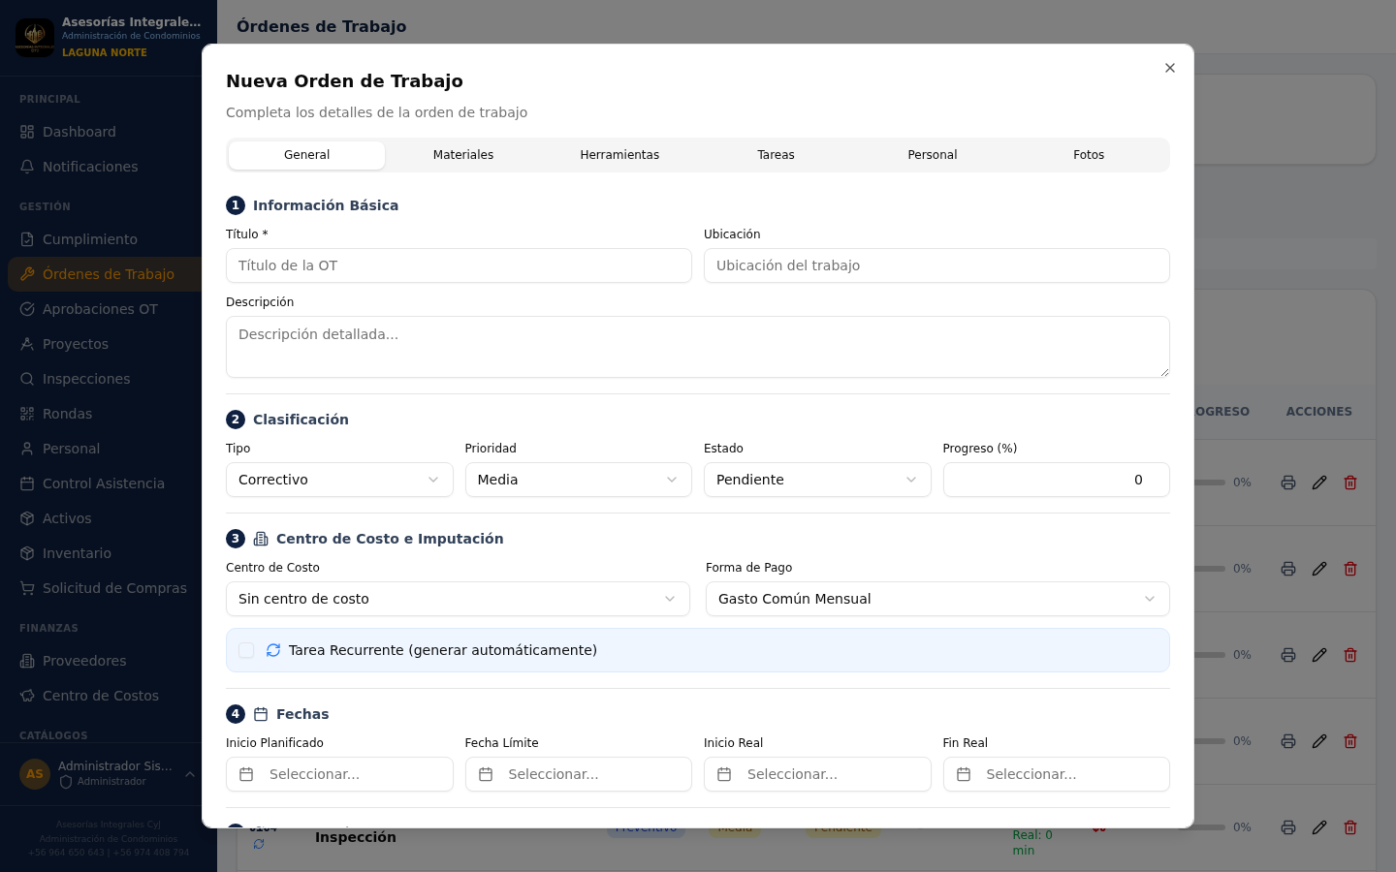
Crear Nueva OT
7
Formulario de creación de Orden de Trabajo
Asesorías Integrales CyJ · Capacitación Usuario
https://condominios-cyj.vercel.app

Slide 8
Seguimiento de tus solicitudes
8
ℹ️
En Solicitud de Compras solo ves las que TÚ creaste. Puedes filtrar por estado y prioridad. Recibirás notificaciones cuando el supervisor apruebe/rechace y cuando el admin gestione la compra.
Asesorías Integrales CyJ · Capacitación Usuario
https://condominios-cyj.vercel.app

Slide 9
Datos de Acceso
9
Credenciales de prueba:
● URL: https://condominios-cyj.vercel.app
● Email: usuario.test@cyj.cl
● Contraseña temporal: Usuario2026!
● Deberás cambiar la contraseña en el primer login
Asesorías Integrales CyJ · Capacitación Usuario
https://condominios-cyj.vercel.app

Slide 10
¡Listo!
Ya puedes comenzar a usar el sistema como Usuario
Si tienes dudas, consulta el Manual de Usuario o contacta al administrador
asesoriasintegralescyj@gmail.com · +56 964 650 643

